Slide 1


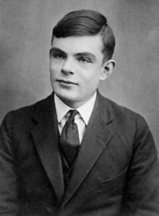
Instituto Politécnico Nacional
Escuela Superior de Cómputo
Profesora: María de de la Luz Sanchez García
Materia: Teoría Computacional
Grupo: 2CM11
Integrantes:
Rojas Alvarado Luis Enrique No. Boleta:2014010995
Rodriguez Hernández Aldo Hassan No. Boleta:2018631221
Trejo Rivera Oscar Gerardo No: Boleta:2017631531

Slide 2
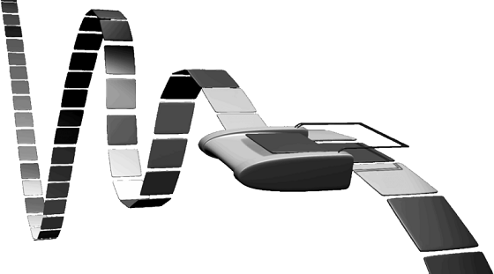
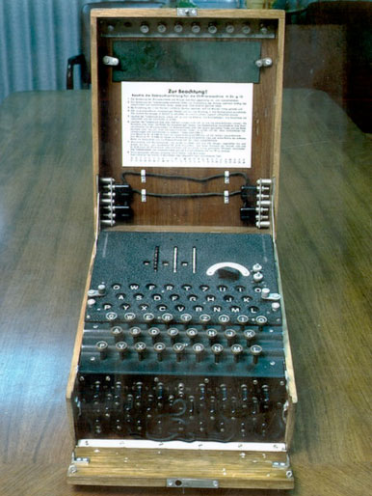
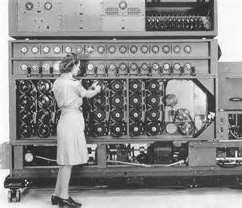
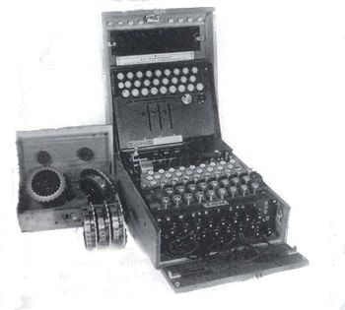
Maquina Universal de Turing

Slide 3
Definición:
Es una máquina de Turing que puede simular una máquina de Turing arbitraria en la entrada arbitraria. La máquina universal esencialmente logra esto mediante la lectura de tanto la descripción de la máquina a ser simulada como también la entrada misma de su propia cinta.
Una máquina que es capaz de emular muchos de nuestros procesos mentales. Turing pensaba que era posible un día descubrir los algoritmos que gobiernan nuestra forma de ser y pensar, y que eso podría ser transferido a una máquina. Polémico y todo, esta idea ha sido el motor de gran parte del desarrollo de la inteligencia artificial.
Una máquina U es universal si para cualquier máquina M y palabra x ∈ {0, 1}*, U( < M, x > ) = M(x)

Slide 4
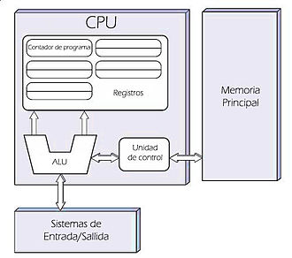
Curiosidad:
Este modelo es considerado por algunos el origen del computador de programa almacenado — usado por John von Neumann (1946) para el "instrumento de computación electrónica" que ahora lleva el nombre de von Neumann: la arquitectura de von Neumann. Que curiosamente es también conocida como una máquina de computación universal, máquina universal.

Slide 5
Pero…. ¿Comó sabemos que se una máquina de turing?
El Test de Turing nace como un método para determinar si una máquina puede pensar.
La idea original es tener tres personas, un interrogador, un hombre y una mujer. El interrogador está apartado de los otros dos, y sólo puede comunicarse con ellos escribiendo en un lenguaje que todos entiendan. El objetivo del interrogador es descubrir quien es la mujer y quien es el hombre, mientras que el de los otros dos es convencer al interrogador de que son la mujer.
La variante introducida por Turing consiste en sustituir a uno de los interrogados por un ordenador. Se pueden dar dos casos, que se sustituya al hombre, con lo cuál sólo el ordenador tendría que aparentar ser una mujer, o que se sustituya a la mujer, con lo cuál tanto el hombre como el ordenador estarían imitando.

Slide 6

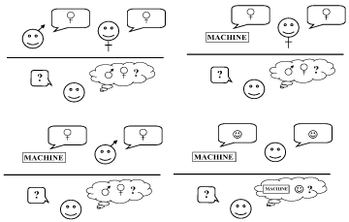
MUT=Máquina Universal de Turing
MT=Máquina de Turing

Slide 7
Funcionamiento:
La máquina de Turing esta compuesta por un conjunto de instrucciones que saben cómo ejecutar las maquina de Turing, con la secuencia de datos iniciales.
La MUT debe capturar la situación actual de la MT ; entonces debe ir a buscar la instrucción para esta situación.
En el caso de que la encuentre debe realizar lo que esta instrucción indica, y así sucesivamente hasta que se de el momento en el que la MT se detenga (en el caso de que lo haga).

Slide 8
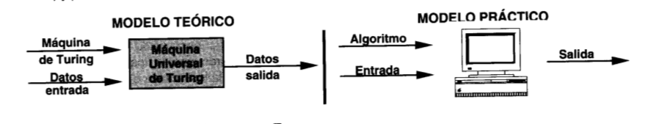

Slide 9
Antes de inciar el funcionamiento de la MUT se debe asegurar que la entrada se encuentre distribuidad de la siguiente manera:
Una de las consideraciones más importantes que se deben tener es ejar suficientes espacios tales que no lleguen a dañar la parte que define el MT
Video que te podria interesar:
http://www.aturingmachine.com

Slide 10
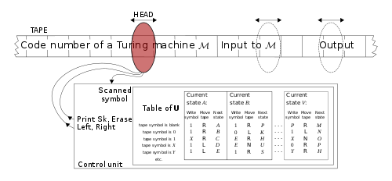
La tabla de acción, de cualquier máquina de Turing, puede ser codificada en una cadena. Así, se puede construir una máquina de Turing que espera en su cinta una cadena describiendo la tabla de acción (de otra máquina de Turing), seguida de una cadena que describe la cinta de entrada (de la otra máquina), y luego computa la cinta que la máquina de Turing codificada habría computado.

Slide 11
Teoría Computacional
La tabla de acción nos dejan dudas sobre el funcionamiento de las otra máquinas de Turing. Sin embargo, la mayoría de estas preguntas, son indecidibles, lo que significa que la función en cuestión no puede ser calculada mecánicamente.
Una máquina universal de Turing sirve como un estándar contra el cual comparar sistemas computacionales, y un sistema que puede simular una máquina universal de Turing es llamado Turing completo.

Slide 12

Gracias por su atención

Slide 13
Referencias:
https://www.infor.uva.es/~mluisa/talf/docs/teoria/final3.pdf
http://delta.cs.cinvestav.mx/~gmorales/complex/node73.html
https://www.fiwiki.org/images/e/e8/LF_MTU_-_Maquina_de_Turing_Universal.pdf
http://www.programando.org/aprende-a-programar/segunda-parte/arquitectura-de-computadores/la-maquina-universal.html
https://elclavo.com/articulos/opinion/la-maquina-universal-de-turing
https://www.youtube.com/watch?v=NS-NQ5mCSs8

